Slide 1
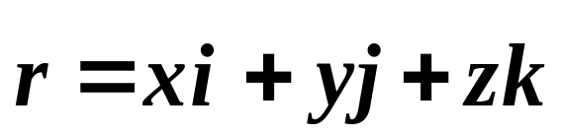
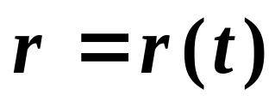
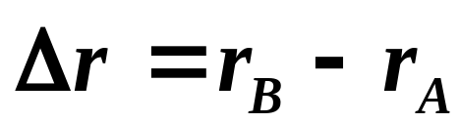
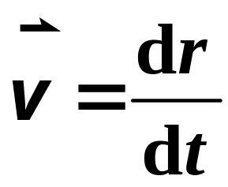
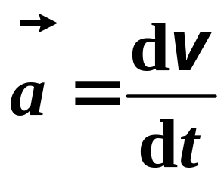
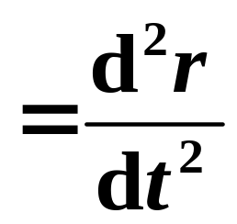
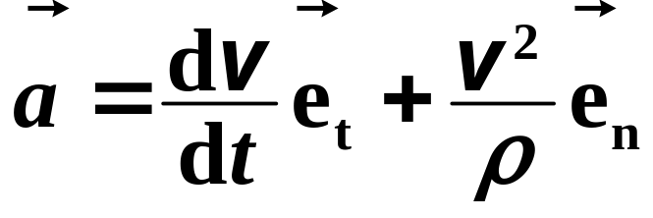
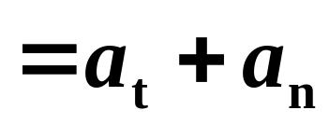
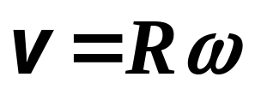
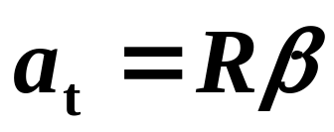
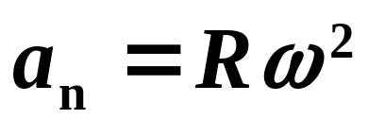
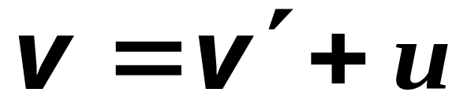
上周回顾
1、位置矢量
2、运动方程和轨迹方程
f ( x, y, z )=0
3、位移
4、速度
微分，
积分，
分离变量，
变量代换。
5、加速度
相对运动：

Slide 2
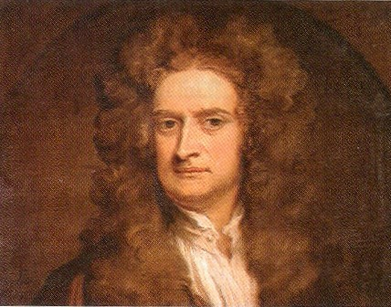
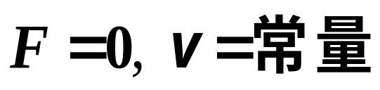
第2章 牛顿运动定律
Newton’s Laws of Motion
第1节 牛顿运动定律
一、牛顿第一定律
任何物体都保持静止或沿一直线作匀速运动的状态，除非有力加于其上迫使它改变这种状态。
数学表达式：
反映力和运动的定性关系。
惯性
阐明了两个重要物理概念
力
第一定律又称惯性定律。

Slide 3
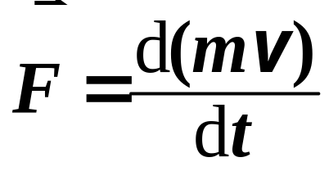
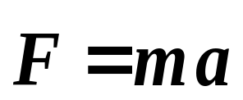

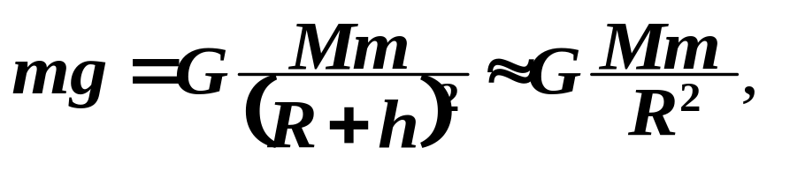
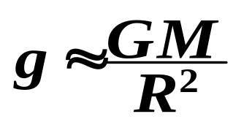
二、牛顿第二定律
运动的改变与所加的动力成正比，并且发生在这力所沿直线的方向上。
数学表达式：
反映力和运动的定量关系。
若 ，
m=常数，
则有：
提供了科学地量度力的理论基础。
质量是物体惯性大小的度量。
关于惯性质量和引力质量：
实验证明，对同一物体，两种质量相等。
如计算地面附近的重力加速度：

Slide 4
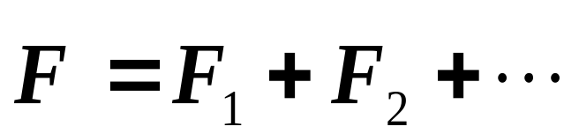
三、几点注意：
1、力与加速度是瞬时关系。它们同时产生，同时变化，同时消失，力是改变运动的原因，不是维持运动的原因。
2、物体同时受几个力作用时：
力的叠加原理：（实验证明）几个力的作用效果与它们矢量和的力的作用效果一样。合力：

Slide 5
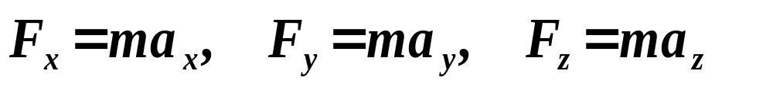
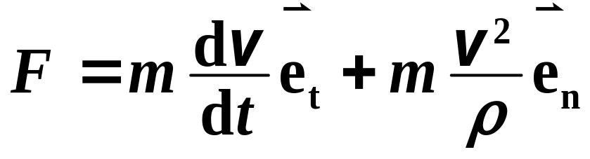
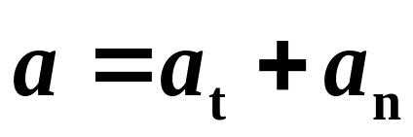

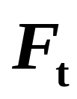
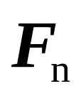
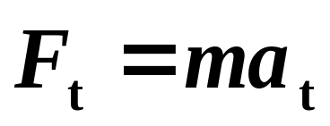
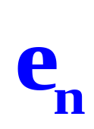
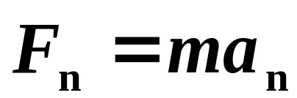
3、直角坐标系分量式：
4、平面曲线运动：
取自然坐标系
切向力 ：
合外力的切向分力
法向力 ：
合外力的法向分力
切向分量式：
法向分量式：

Slide 6
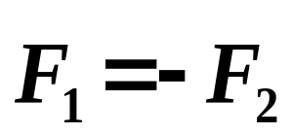
每一个作用总有一个相等的反作用与它对抗；或者说，两个物体之间的相互作用永远相等，并且指向对方。
四、牛顿第三定律
数学表达式：
说明力具有物体间相互作用的性质。
注意：
1、作用力与反作用力互以对方为存在条件，它们同时存在，同时消失；
2、作用力与反作用力是作用在不同物体上的同一性质的力，其作用不能抵消。
牛顿三定律是一个整体，它们互相联系，互相补充，构成了经典力学的理论基础。

Slide 7
五、惯性参考系（惯性系）
牛顿定律并非在一切参考系中都成立。
总能找到特殊的物体群（参考系），在这个参考系中牛顿第一定律成立。这个参考系称为惯性系。
相对一个惯性系作匀速直线运动的另一个参考系也是惯性系。
牛顿第一、二定律只在惯性系中成立。
在非惯性系中通过引入“惯性力”，牛顿第一、二定律才形式上成立（第四节）。

Slide 8
一个系统是否是惯性系，只能依赖实验确定。
实用的惯性系：
1、地面系（实验室系）：坐标轴固定在地面上—赤道处自转向心加速度～3.4×10⁻² m/s² 。
2、地心系：地心为原点，坐标轴指向恒星—绕太阳的向心加速度～6×10⁻³ m/s²（g的10⁻³）。
3、太阳系：太阳中心为原点，坐标轴指向恒星—绕银河中心的向心加速度～1.8×10⁻¹⁰ m/s² 。
4、FK4系：以1535颗恒星平均静止位形作为基准—目前最好。（天文学）

Slide 9
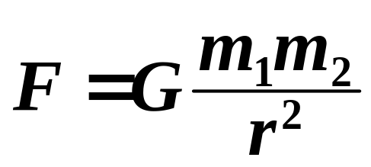
第2节 基本力简介
Fundamental Forces Introduction
应用牛顿定律解题时，应对物体作受力分析。自然界中只存在四种基本力：万有引力、电磁力、强力和弱力，其它力都可归结为这四种力的不同表现。
一、万有引力
二、电磁力
带电体间的相互作用力。
弹性力、摩擦力、分子力、浮力、流体压力等本质上都属于电磁力。
三、强力
存在于核子、介子和超子间的一种力。

Slide 10





四、弱力（弱相互作用） 存在于许多粒子之间，但仅在某些反应（如 衰变）中才显得重要。
古往今来，自然界的和谐与统一一直是哲学家和物理学家所持有的信念。
引力
格拉肖，温伯格和萨拉姆，弱电统一理论， 1979年诺贝尔物理学奖
强
弱力
电磁
弱
电磁力
大统一理论
超统一理论？？？
强力
万有引力
物理学家们一直努力寻找合适的理论来统一四种基本相互作用，
而对引力基本性质的深入研究尤为关键。

Slide 11
第3节 牛顿定律的应用
Applications of Newton’s Laws
一、认物体，看运动。看清题意，画示意图，确定研究对象，分析所认定物体的运动状态。
二、查受力。仔细分析每个物体的受力情况，隔离物体，画表示每个物体受力情况的示力图。
三、列方程。选参考系，建坐标系，按牛顿定律列方程（分量式）。分量的指向与坐标轴方向相同者为正，相反者为负。未知矢量的分量暂以符号表示。
四、解方程。
五、由结果确定未知矢量的实际方向。对结果进行讨论，进一步认识问题的物理本质。

Slide 12
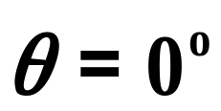
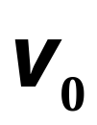
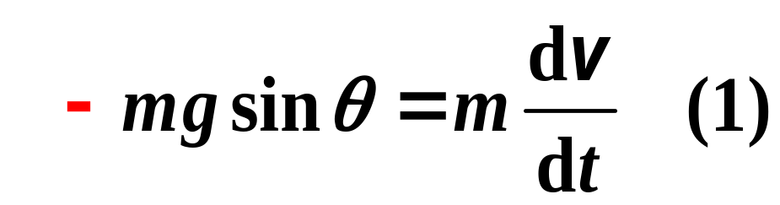


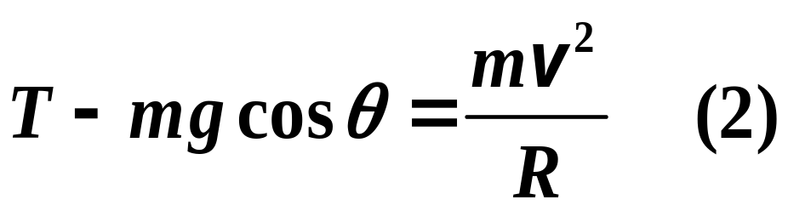
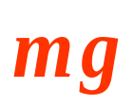

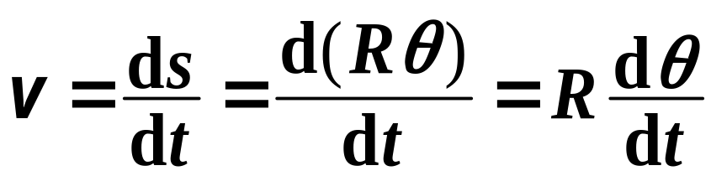
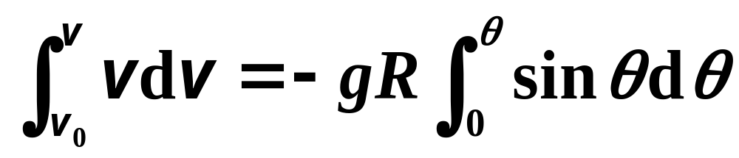
例2－2、有一长为R的细绳，一端固定在O点，另一端系一质量为m的小球。 今使小球在铅直平面内绕O点作圆周运动。小球的角位置θ从铅直下垂处算起。当 时，小球的速度为 。求在任意角度θ处小球的速度和绳的张力T。
解：
小球受力：重力和绳的拉力。
切向：
O
m
R
s
法向：
变量代换
与(1)式消dt得积分：

Slide 13
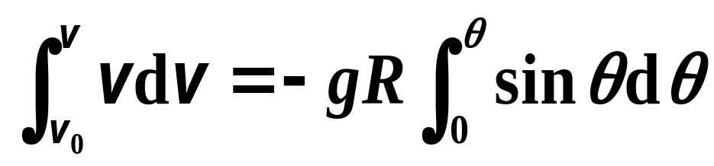
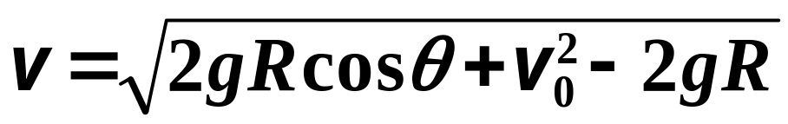
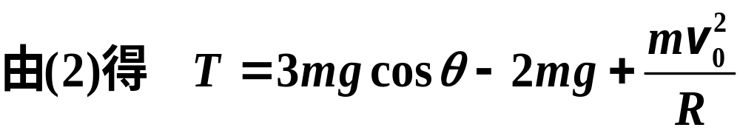
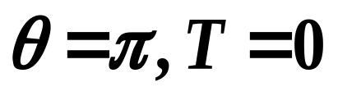
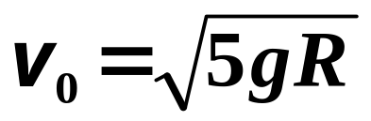
O
m
R
s
小球恰可通过最高点时：
得：

Slide 14

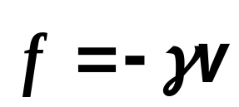



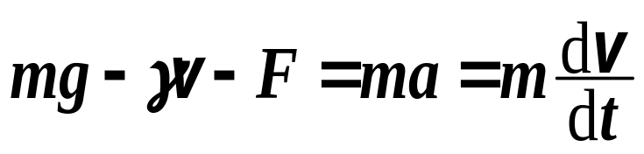

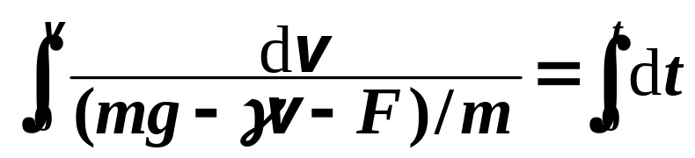
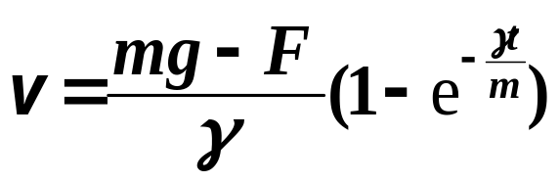
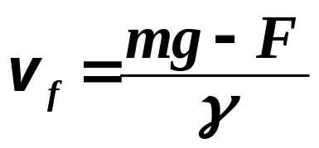

例2－4、在相对地面静止的流体中，某物体从 时刻开始由静止竖直下落。已知阻力的大小与物体相对于流体的运动速率成正比，即 ， 为常数，大于零。物体受浮力为 。求任意t时刻物体的速度和终极速度。
解：
取坐标系，作示力图。
O
根据牛二律：
分离变量后积分：
x
三力平衡、物体匀速下落时，物体的速度称为终极速度或收尾速度。
令 得：

Slide 15
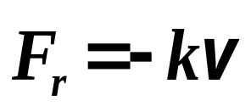




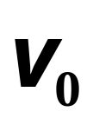
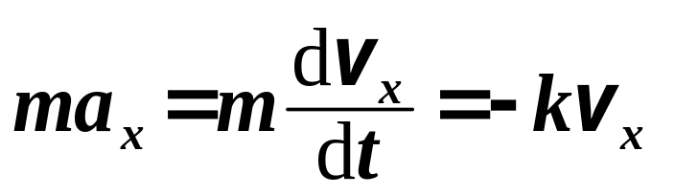



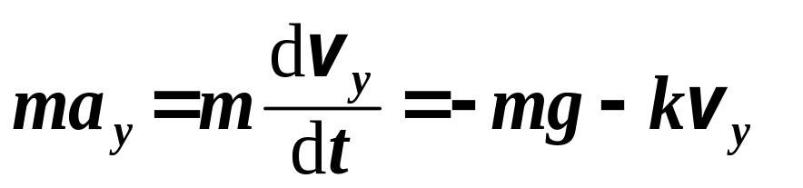








例3、空气阻力对抛体运动的影响。
设 ，且 、 、 ，求抛体运动的轨迹方程。
解：
抛体受重力和空气阻力。
取直角坐标系,牛二律分量式：
分离变量
初始条件t = 0时：

Slide 16







积分得：
由 ，
不是抛物线方程。

Slide 17








例4、一条质量为 M 长为 L 的均匀链条，通过光滑水平桌面上的光滑小孔由静止开始下滑。链条刚开始下垂部分长为L₀ 。在重力作用下开始下落，试求链条刚刚离开桌面时的速度：
下落时，链条为一直线形式；
解：
O
研究对象：整条链条
各点速率相同
x
建立坐标系，如图：
受力分析：
x
运动方程：

Slide 18











第4节 惯性力 (Inertial Force)
牛顿运动定律适用于惯性系
z’
1. 加速平动参考系
质点P
z
S’系
惯性系
o’
y’
S系
x’
o
y
x
在S系：

Slide 19





z’
质点P
z
S’系
惯性系
y’
S系
x’
O’
O
y
惯性力
x
S’是惯性系：相对于惯性系静止或作匀速运动的参考系
S’是非惯性系：相对于惯性系作加速运动的参考系

Slide 20





2. 匀速转动参考系
物体相对圆盘（S’）静止
ω
地面观察者（惯性系S）：
r
m
圆盘观察者（非惯性系S’）：
摩擦力
引入惯性力：
惯性离心力
（假想力）
向心力：
摩擦力

